Slide 1
Unidad 4
Lista
Programación I
Facundo Uferer
PROGRAMACIÓN CON C

Slide 2
Una lista es una estructura de datos dinámica que permite almacenar una colección de elementos de forma lineal. A diferencia de un array, una lista puede crecer y reducir su tamaño en tiempo de ejecución.
En C, como no hay listas integradas como en otros lenguajes, se implementan usando estructuras (struct) y punteros (pointer).

Slide 3
Tipos de listas
Lista simplemente enlazada
Lista doblemente enlazada
Lista circular (variante de las anteriores)

Slide 4
Lista Simplemente Enlazada
Cada elemento de la lista (llamado nodo) tiene dos partes:
Dato
Puntero al siguiente nodo

Slide 5
Lista que guarda enteros
Explicación del código
struct Nodo define cómo luce un nodo (dato y puntero al siguiente).
insertarAlInicio agrega un nuevo nodo al principio de la lista.
mostrarLista recorre e imprime todos los nodos hasta que llega a NULL.

Slide 6

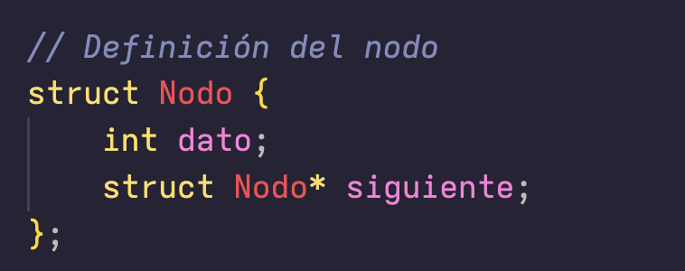
Definición del nodo

Slide 7
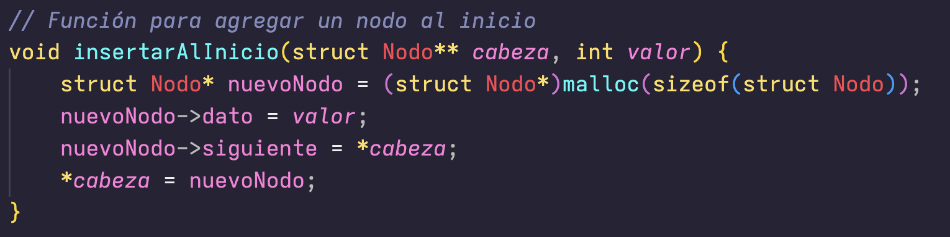
Función para agregar un nodo al inicio

Slide 8
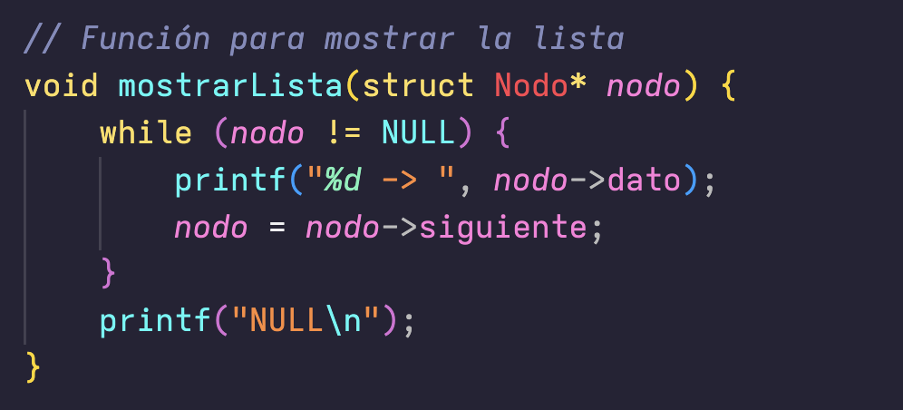
Función para mostrar la lista

Slide 9
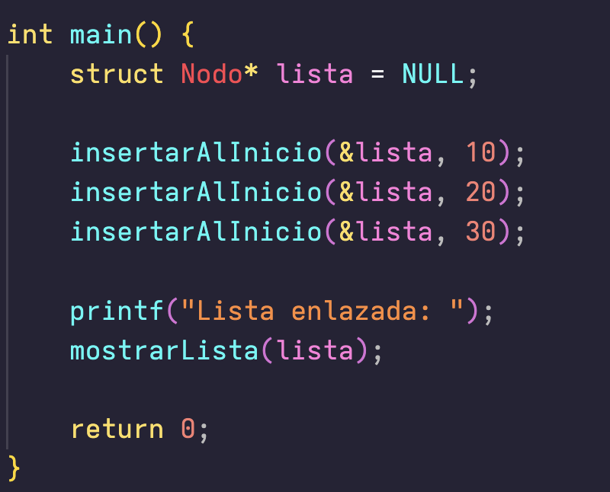
Uso de los métodos par guardar un número entero

Slide 10
Operaciones comunes de Listas
Insertar al inicio
Insertar al final
Eliminar un nodo
Buscar un valor
Mostrar todos los valores

Slide 11
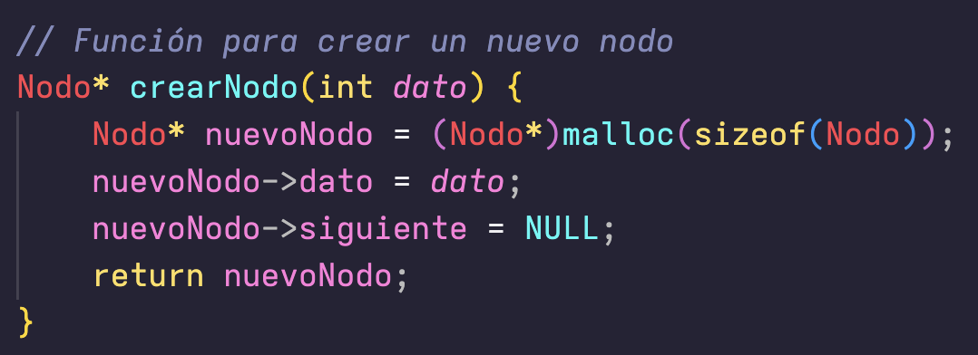
Función para crear un nuevo nodo

Slide 12
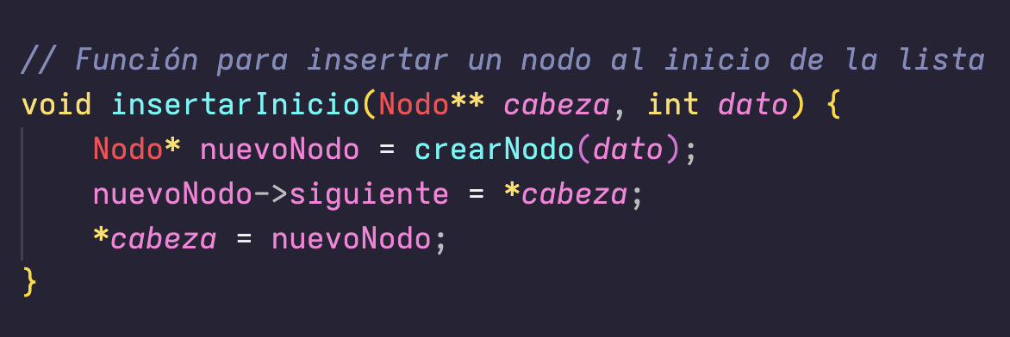
Función para insertar un nodo al inicio de la lista

Slide 13
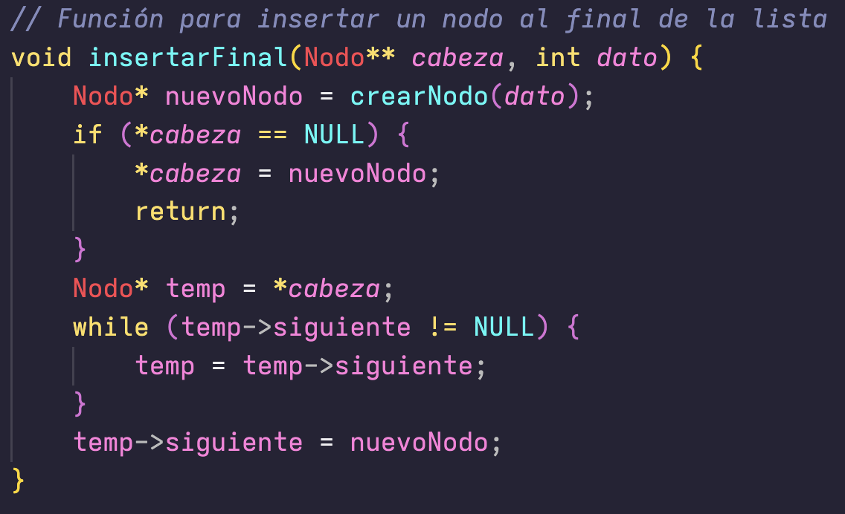
Función para insertar un nodo al final de la lista

Slide 14
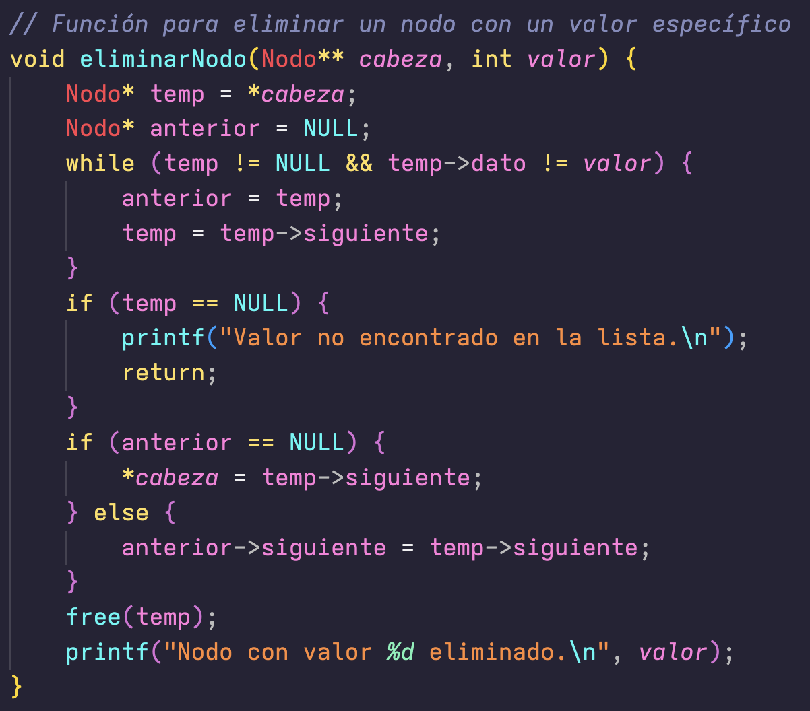
Función para eliminar un nodo con un valor específico

Slide 15
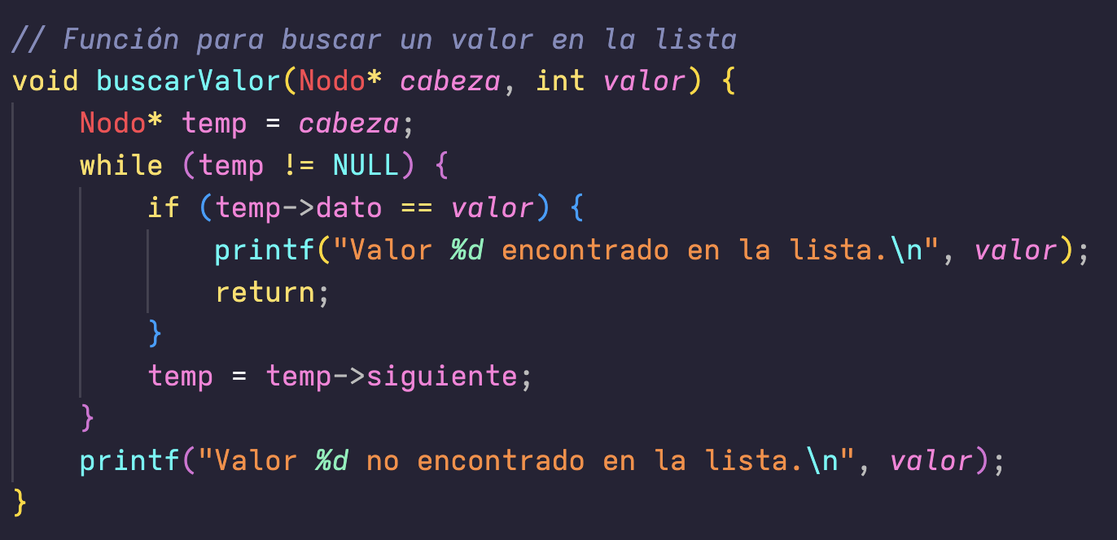
Función para buscar un valor en la lista

Slide 16
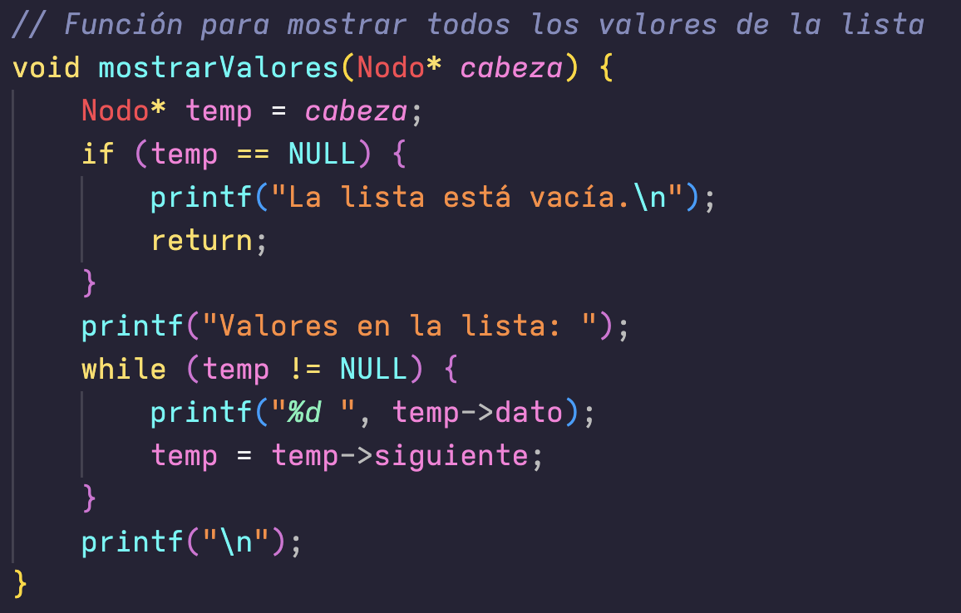
Función para mostrar todos los valores de la lista

